Slide 1

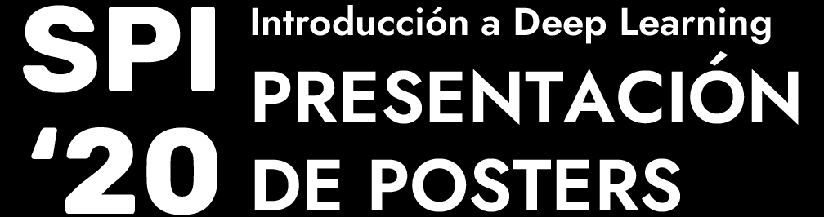


Slide 2
Determinación de la salud de una colmena utilizando Redes Neurales Convolucionales
Francisco Hernández, Anthony Menéndez, José Deleon
https://github.com/FranciscoHernandez1998/Clasificacion-multiclase-salud-de-una-abeja

Slide 3
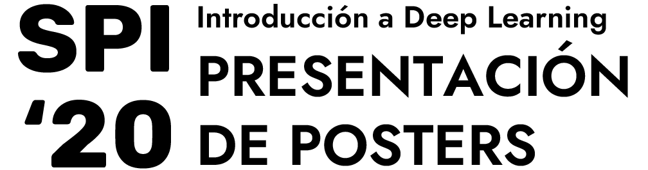

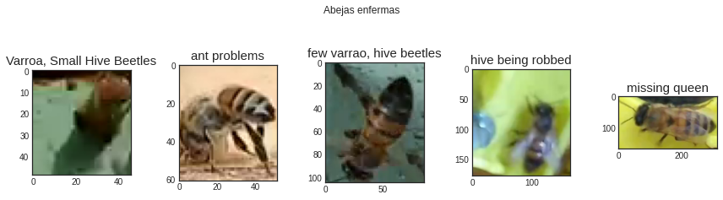
Problema
Clasificación de la condición de salud de una abeja

Slide 4
Objetivos
Observación de las abejas que dejan sus colmenas, evitando alterar su comportamiento natural.
Obtener un indicador de la salud y fuerza de la colmena en general
Identificar de manera temprana si una colmena padece alguna enferma, mediante el análisis de la condición de salud de las abejas que dejan esta colmena

Slide 5
Datos
Dataset de 5,172 imágenes de abejas con los detalles:
Retos
Dataset desbalanceado
Verificar elementos no nulos
Verificar existencia de las imágenes
Etiquetas de los datos
Subespecies
Health
Pollen carrying
Caste
File
Datetime
Location

Slide 6
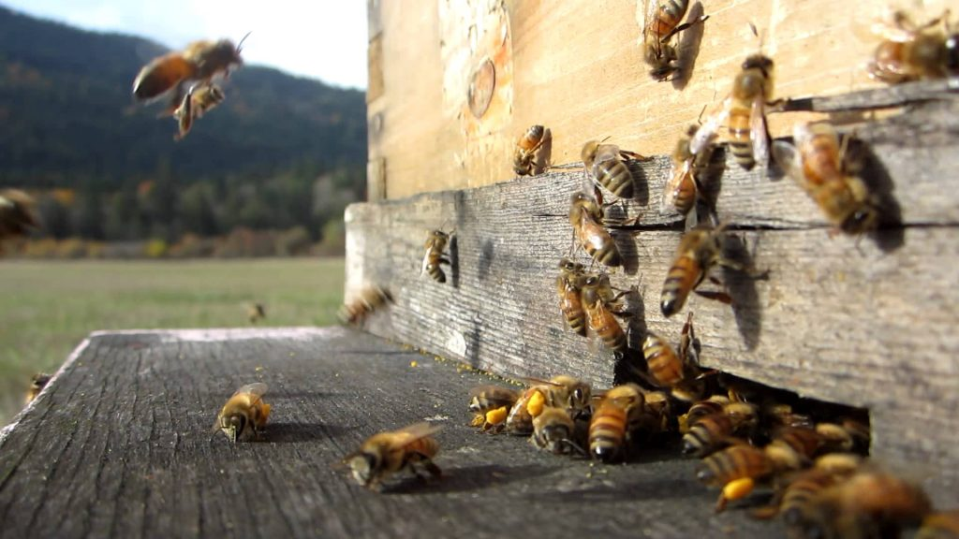
Hipótesis
Una red neuronal convolucional (CNN), puede ser un método muy eficiente para identificar el estado de salud de una colmena, analizando a las abejas pertenecientes a la misma, por medio de fotografías, sin necesidad de alterar el estado natural de la colmena.

Slide 7
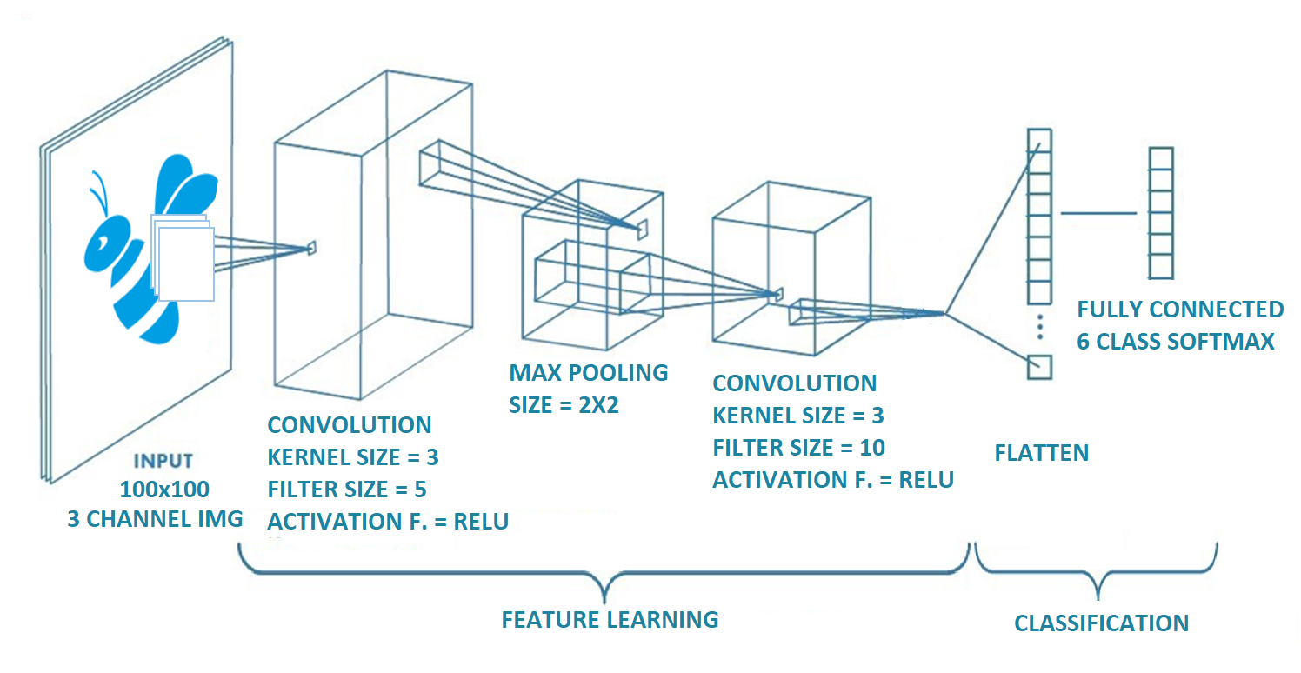
Metodología
Red Neural Convolucional (CNN).
Su diseño permite mapear una imagen de entrada a una variable de salida.

Slide 8
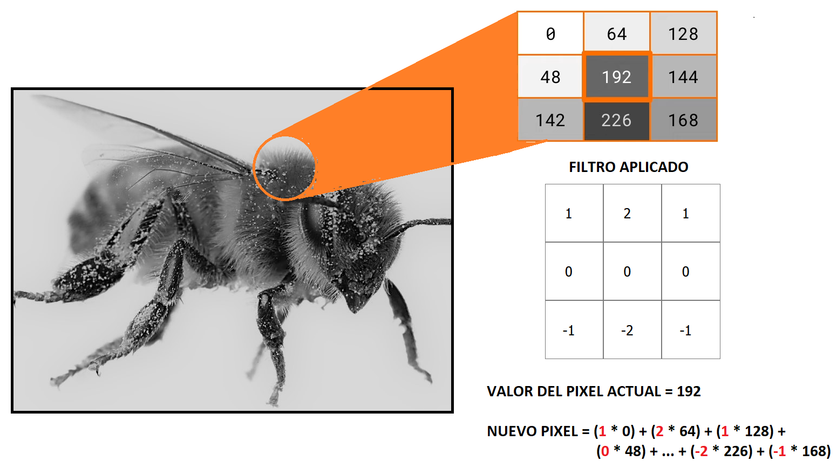
Convolución

Slide 9
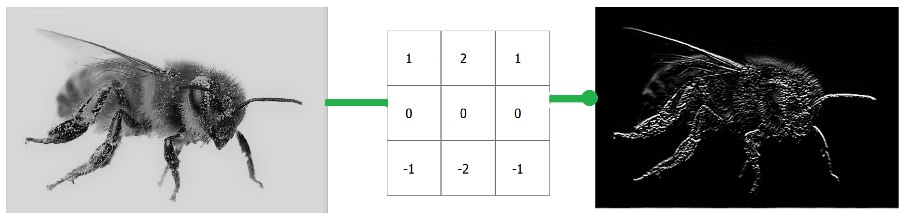
Resultado del filtro

Slide 10
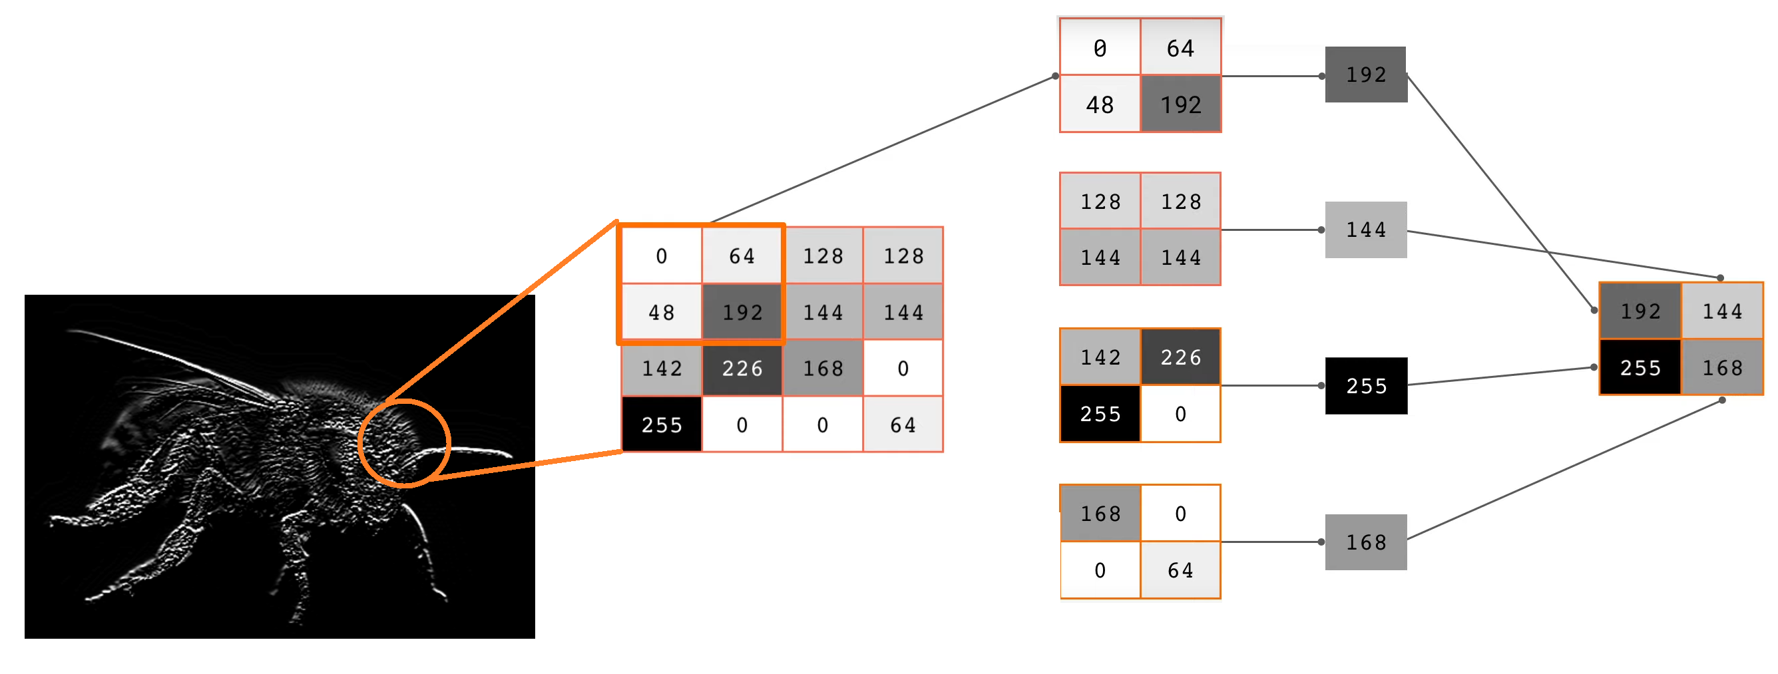
Max Pooling 2x2

Slide 11
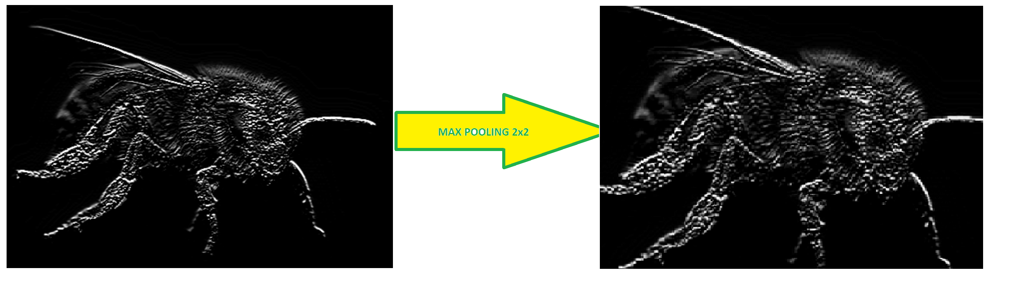
Convolución Max Pooling 2x2

Slide 12
Modelo

Slide 13
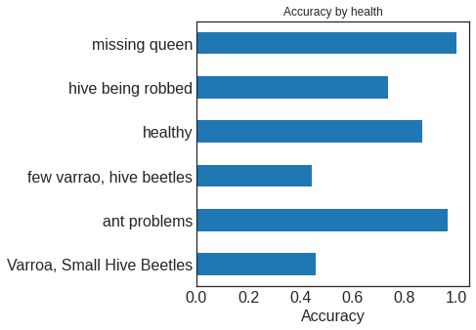
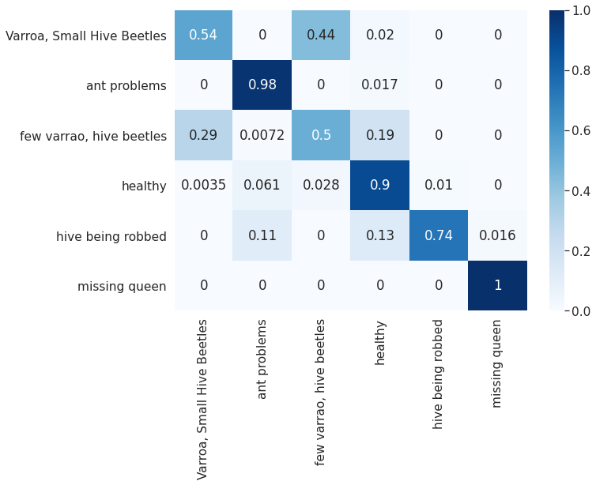
Resultados

Slide 14
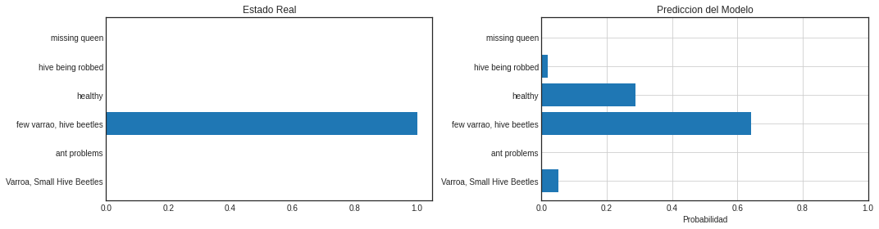
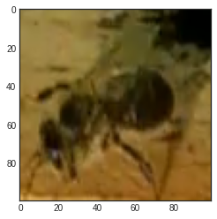
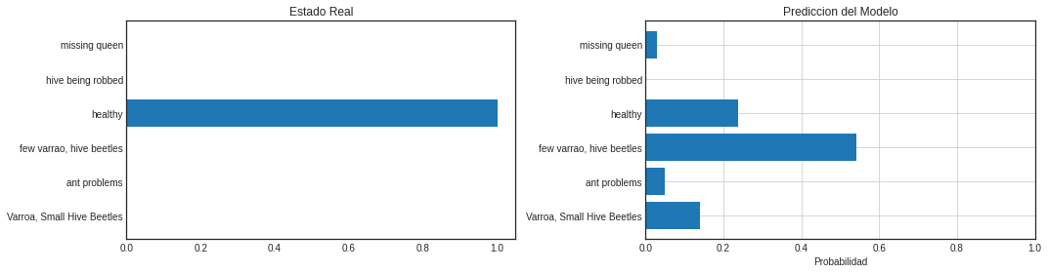
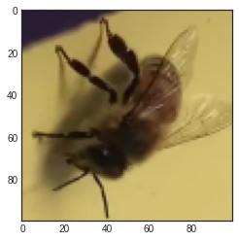
Ejemplos de algunos resultados
Predicción correcta
Estado : few varrao, hive beetles
Predicción fallida
Estado: Healthy

Slide 15
Conclusiones
Con el uso de una CNN podemos identificar el estado de salud de una abeja, y así generalizar el estado de salud de una colmena
Una CNN definida de la manera correcta brinda buenos resultados en problemas de clasificación y reconocimiento de imágenes.
Técnicas como Data Augmentation son de gran utilidad cuando se carece de datos suficientes para realizar el entrenamiento del modelo

Slide 16
Ideas a futuro
Obtener una mayor cantidad de imágenes para poder realizar predicciones mucho más precisas.
Obtener imágenes de mejor calidad para utilizar en el entrenamiento, a una resolución que no afecte el rendimiento del modelo

Slide 17
